Slide 1






TCL no SQL Server
CONTROLE DE TRANSAÇÕES COM COMMIT, ROLLBACK E SAVEPOINT

Slide 2


O que é TCL?
TCL significa Transaction Control Language (Linguagem de Controle de Transações).
Ela serve para controlar as mudanças no banco de dados, garantindo que tudo seja feito corretamente.

Slide 3

Comando COMMIT
O COMMIT confirma as alterações feitas no banco de dados.
Depois dele, as mudanças ficam salvas permanentemente.
BEGIN TRANSACTION;
UPDATE Conta SET saldo = saldo - 100 WHERE id = 1;
COMMIT;

Slide 4
ROLLBACK
O ROLLBACK cancela as alterações feitas desde o início da transação.
Serve para voltar ao estado anterior quando algo dá errado.
BEGIN TRANSACTION;
UPDATE Conta SET saldo = saldo - 100 WHERE id = 1;
ROLLBACK;

Slide 5
SAVEPOINT
O SAVEPOINT cria um ponto de retorno dentro da transação.
Assim, é possível voltar só até esse ponto, sem desfazer tudo.
BEGIN TRANSACTION;
UPDATE Conta SET saldo = saldo - 50 WHERE id = 1;
SAVE TRANSACTION etapa1;
UPDATE Conta SET saldo = saldo - 100 WHERE id = 2;
ROLLBACK TRANSACTION etapa1;
COMMIT;

Slide 6
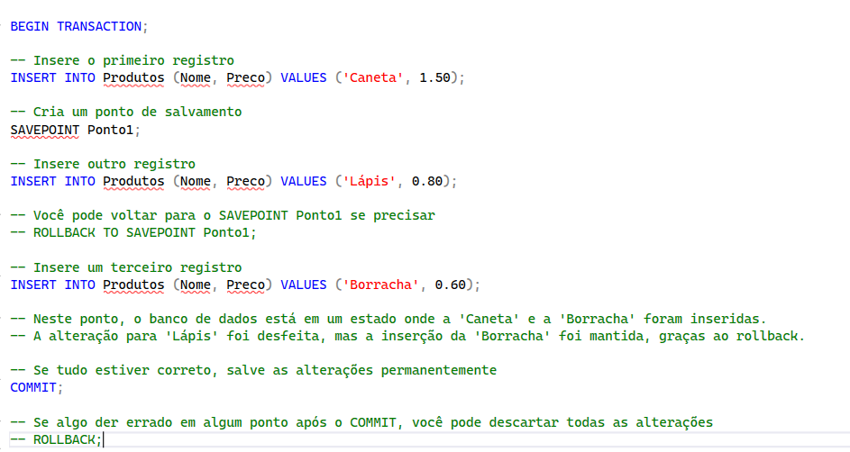
EXEMPLO DE CÓDIGO:

Slide 7
Obrigado a todos pela atenção!

